Slide 1
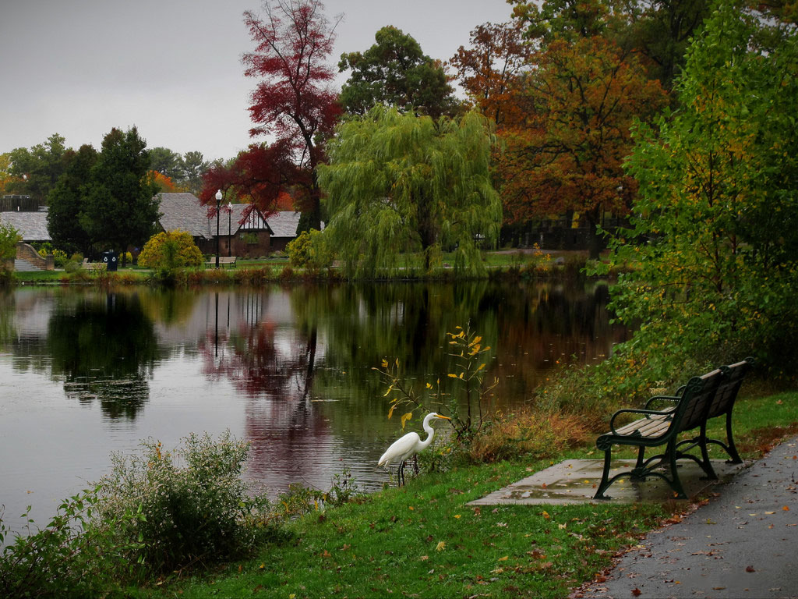

Naturaleza

Slide 2
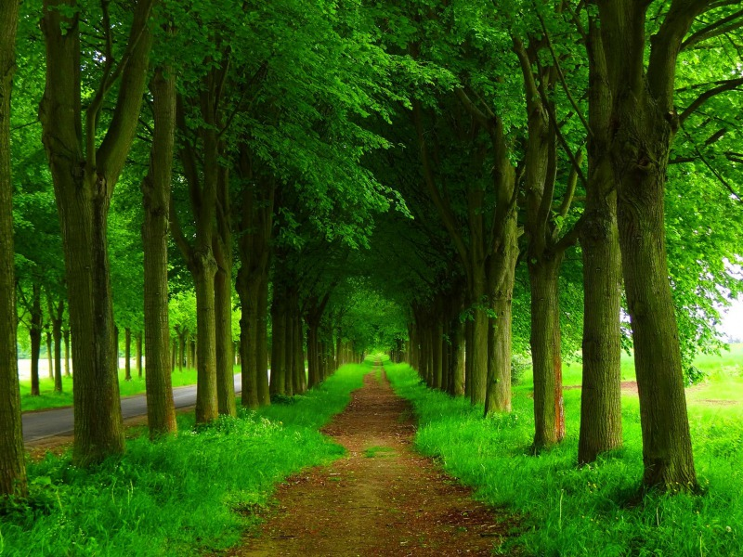
Naturaleza es bella
una belleza salvaje

Slide 3
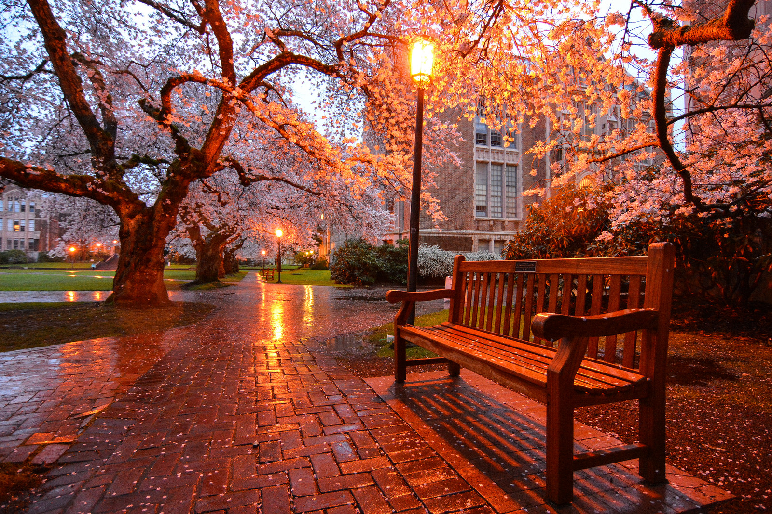
que nos asusta y asombra
pero que a la vez nos hace
curiosos de lo que esconda.

Slide 4
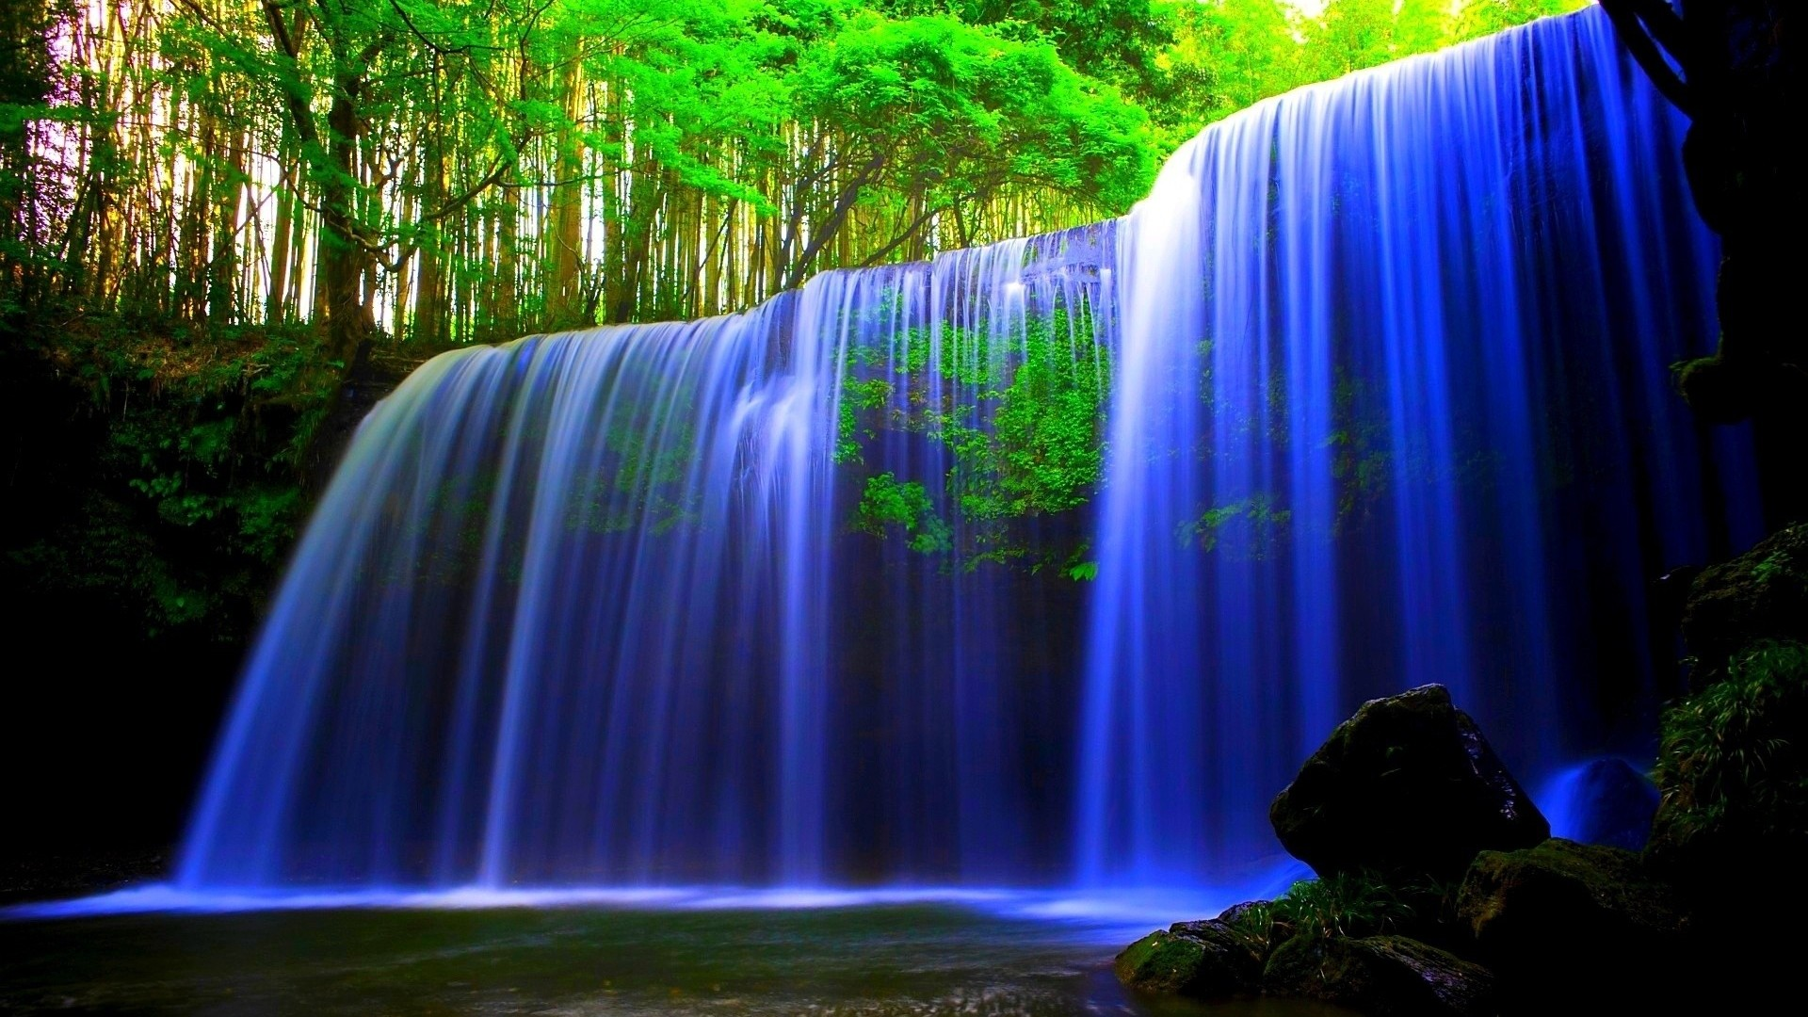
Naturaleza es cascada
Que fresca cae desde el cielo

Slide 5
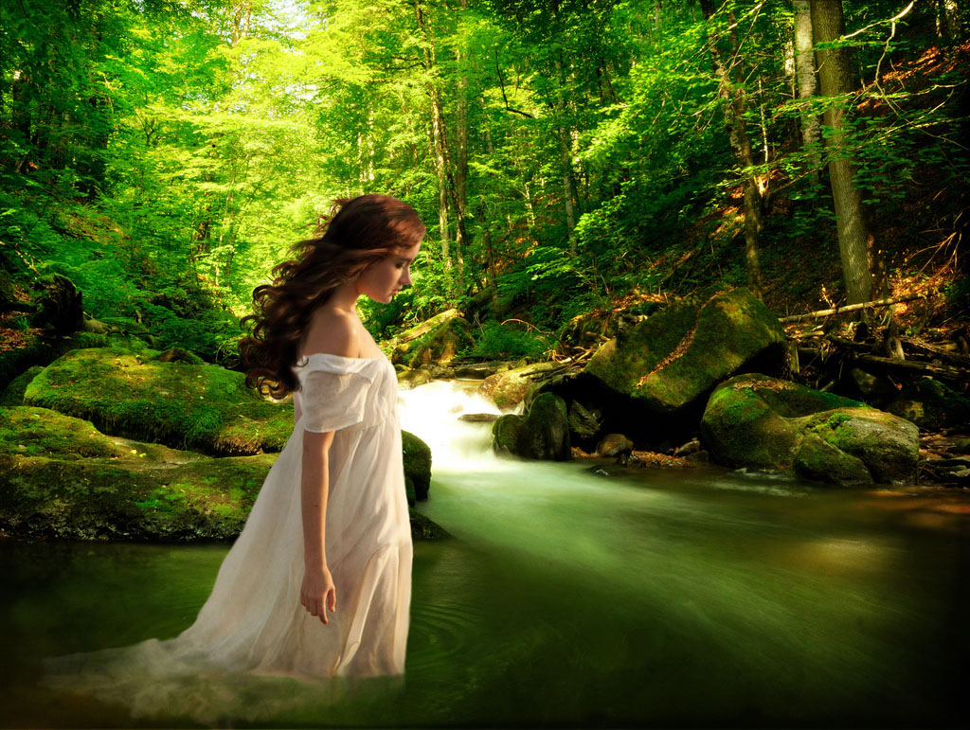
en estruendo que atrae
a querer venir a verlo.

Slide 6
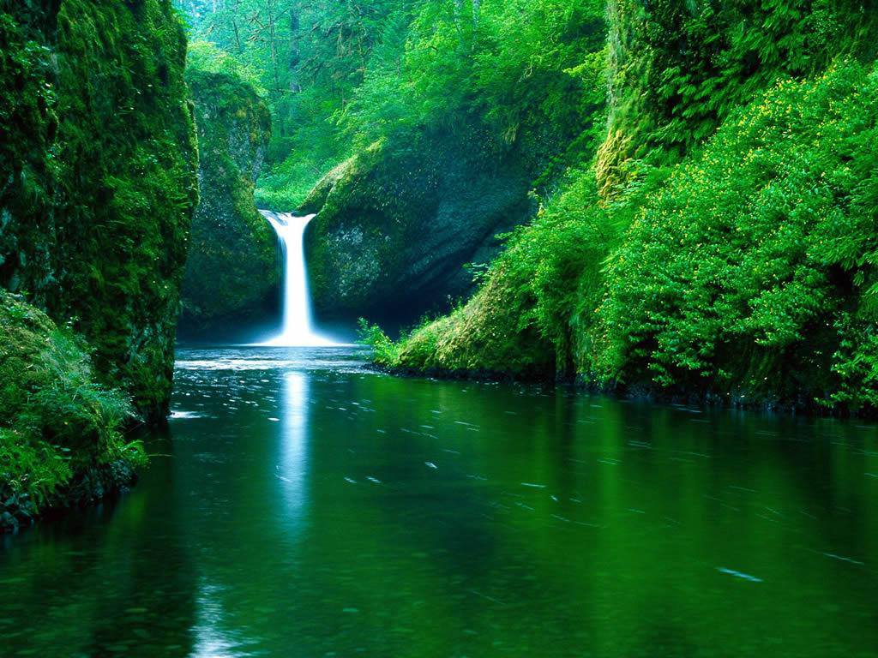
Naturaleza es el río
que fluye de la montaña,

Slide 7
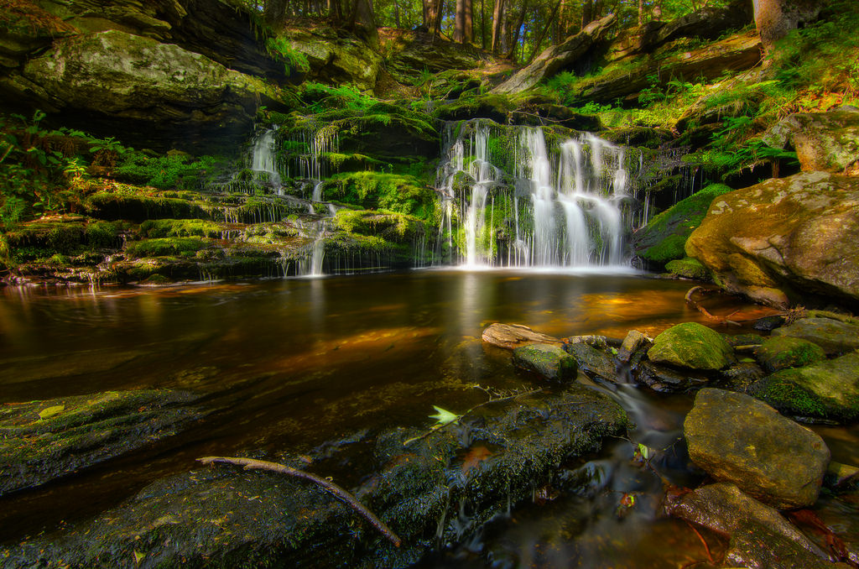
arrastrando con su fuerza
rocas, maderas y cañas.

Slide 8
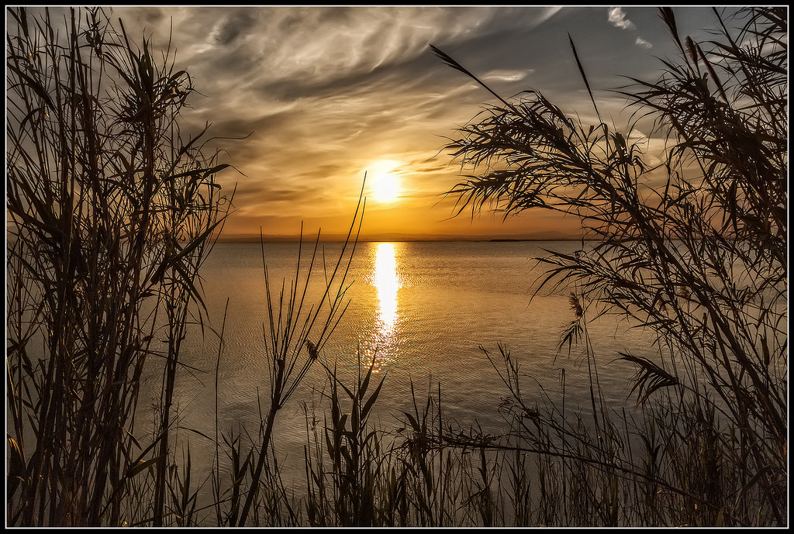
Naturaleza es el mar
que baña nuestro planeta

Slide 9
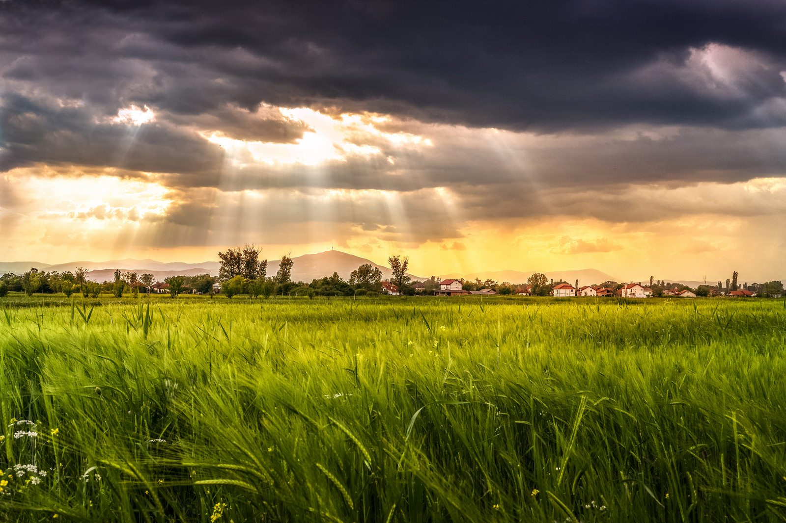
lleva brisa a donde va
y en mi vida es mi veleta.

Slide 10
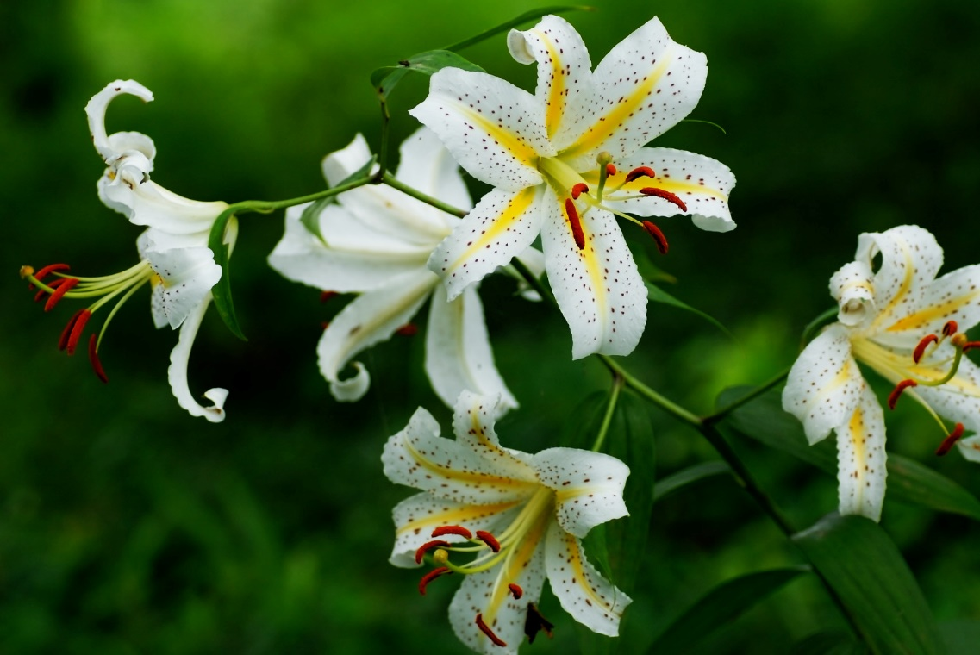
¿Naturaleza? una flor,
que olorosa nos hechiza

Slide 11
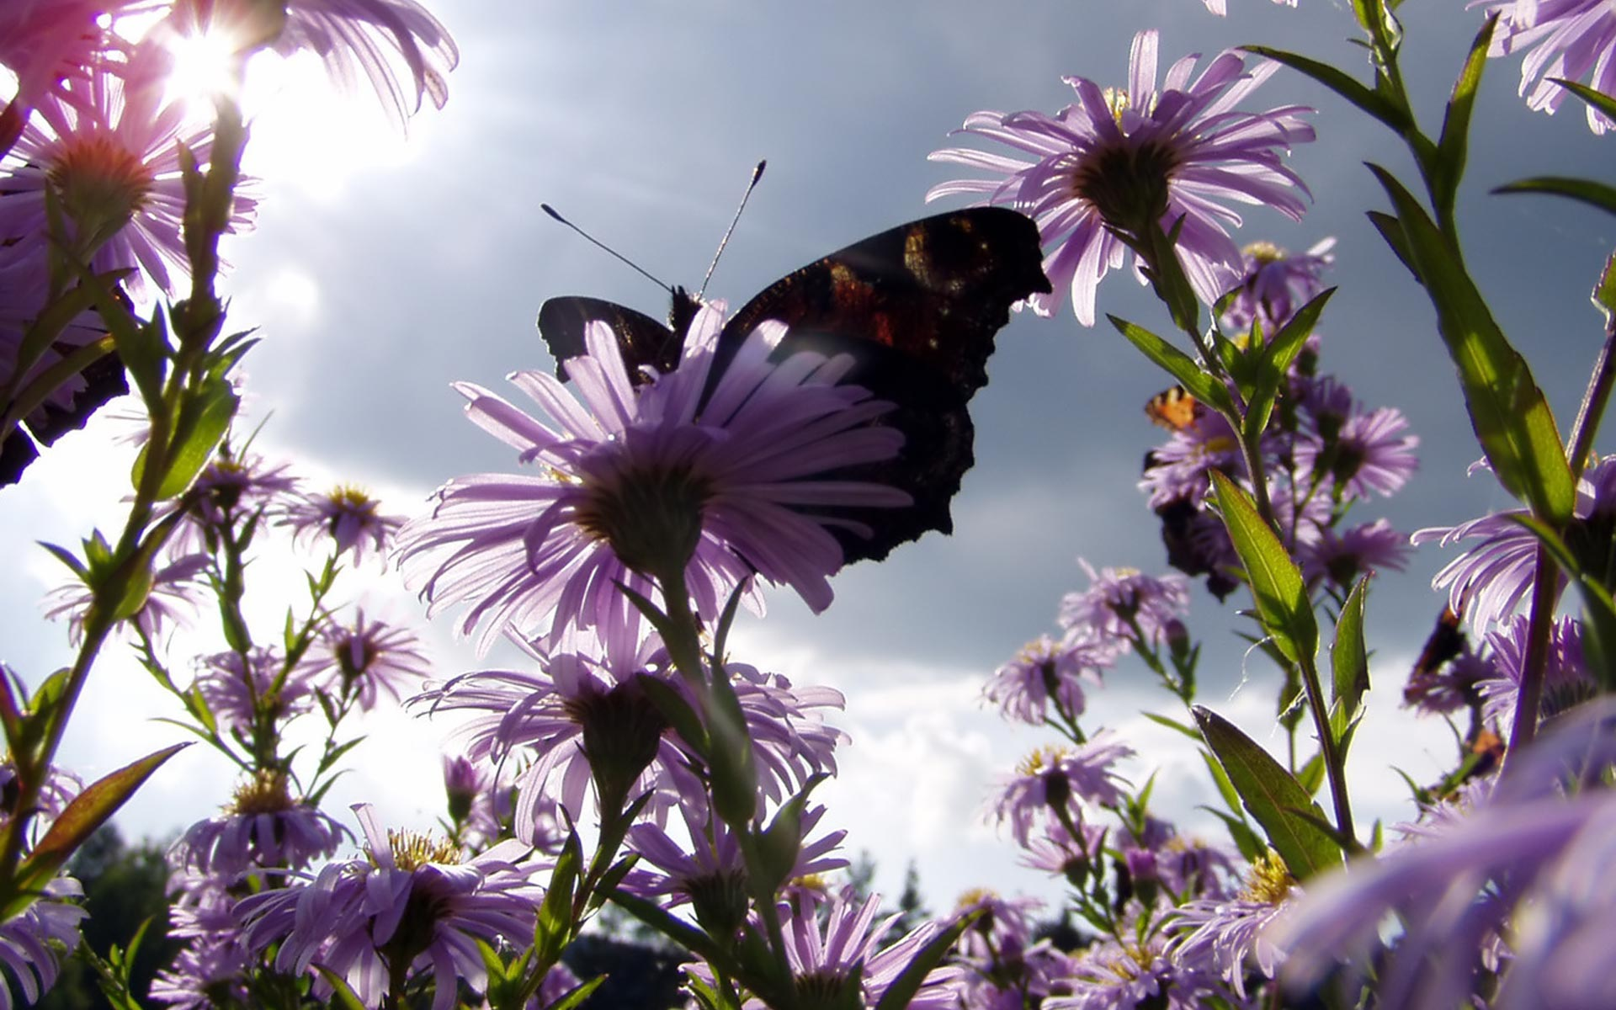
con sus colores vistosos
montes y valles suaviza.

Slide 12

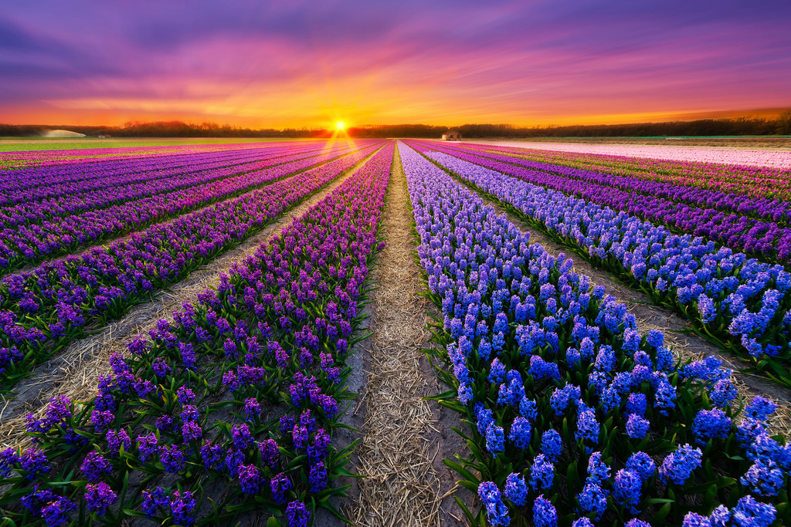
Naturaleza es el cielo
Que desde arriba
vigila,

Slide 13
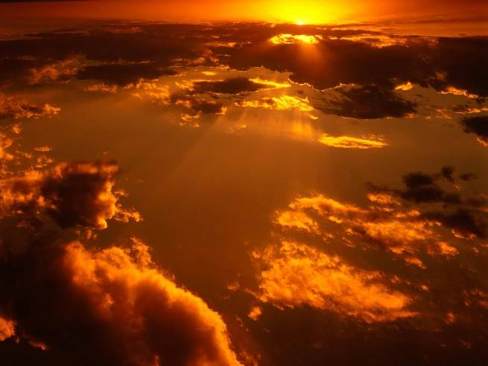
un cielo lleno de luces
cuando se despide el día.

Slide 14
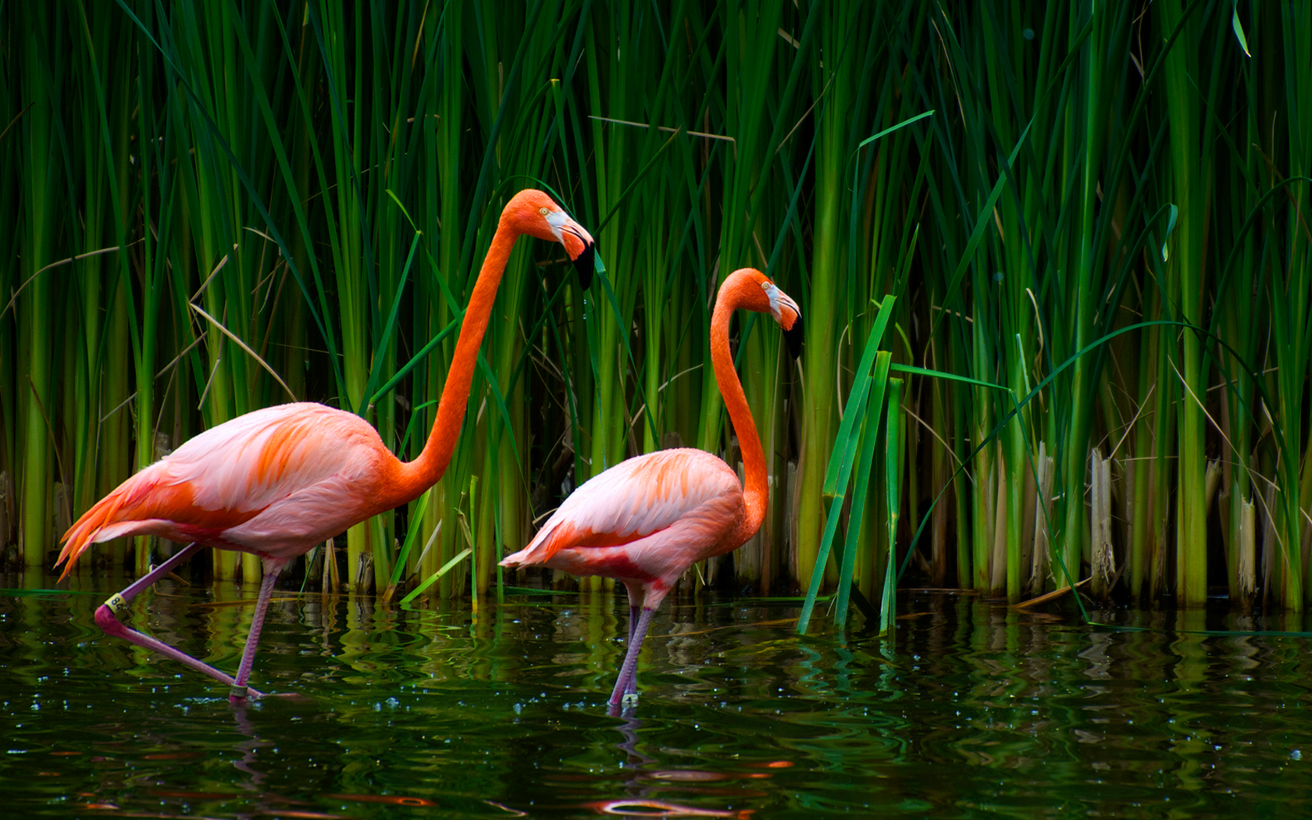
Naturaleza, tú y yo
debemos de respetarnos,

Slide 15
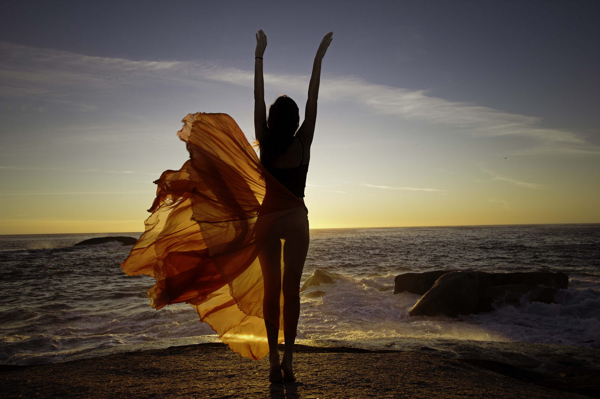
yo prometo no dañarte
prometo no hacerte daño,

Slide 16
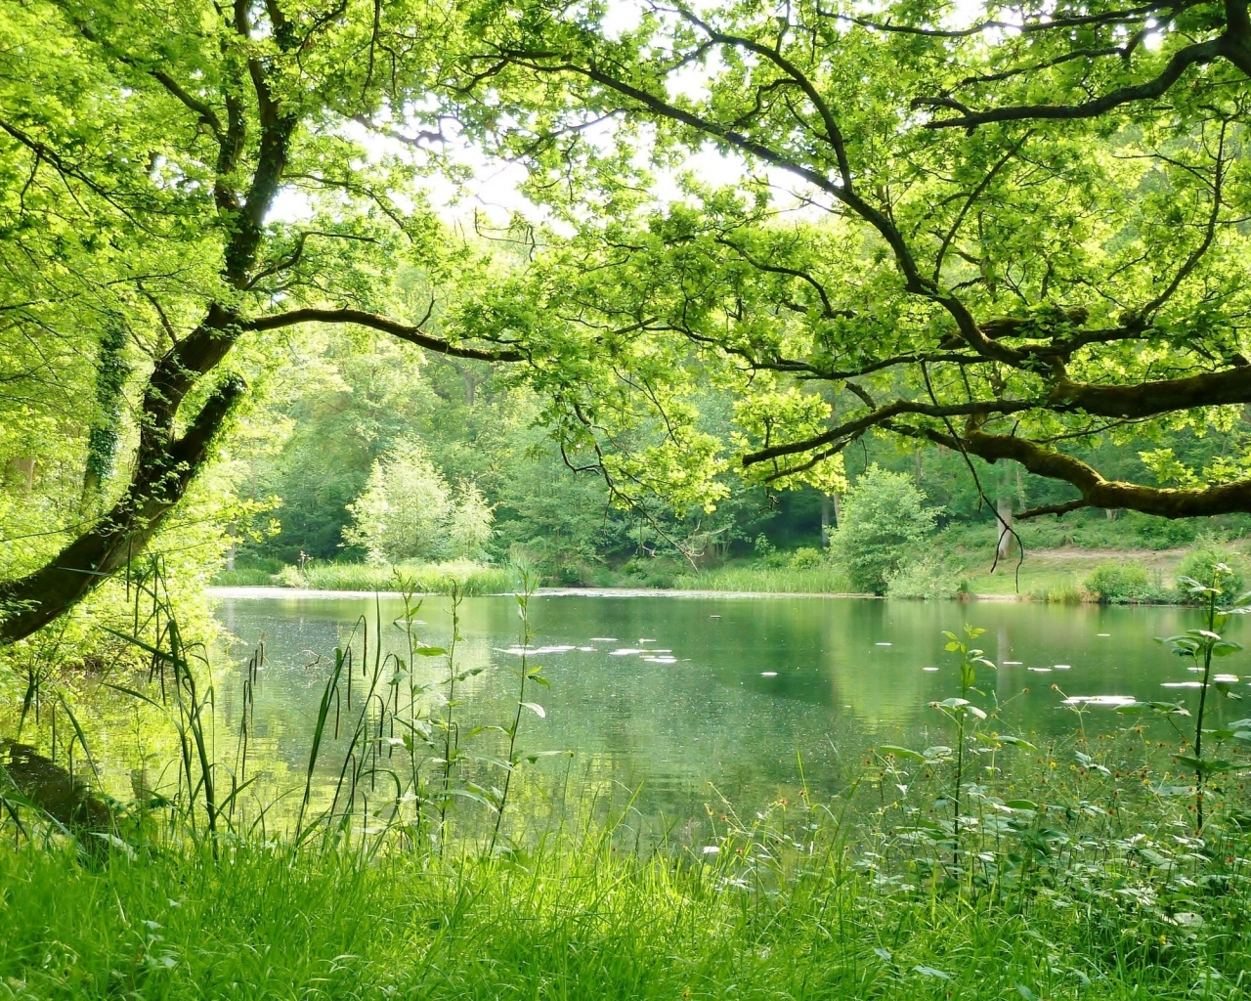
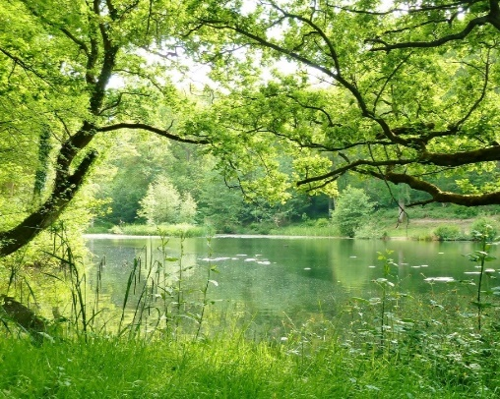
y tú promete seguir
con la belleza de antaño.

Slide 17
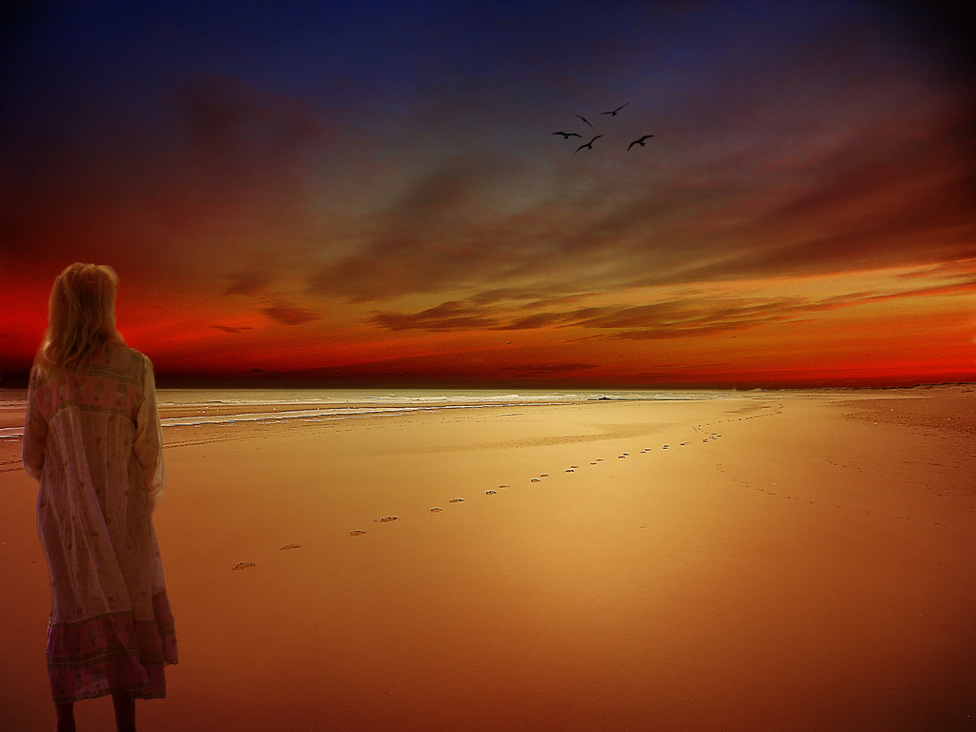


Slide 18







¿Te ha gustado?
Puedes ver más entrando
Aquí
Además puedes recibir powerpoints en tu correo electrónico suscribiéndote aquí:

